Slide 1


Slide 2
SHARE
THINGS
쉐어띵스
MEMBER OF NAERAEGOZO
최준혁 최병욱 차소희
조도연 정민지 이선우

Slide 3
CONTENTS
01 목차
02 팀 소개
03 프로젝트 소개
04 기획의도
05 프로그램 분석
06 주요기능
07 역할 분담
08 개발 환경 및 일정
09 QnA

Slide 4







01
팀 소개
조 도 연
최 준 혁
정 민 지
차 소 희
이 선 우
최 병 욱
시간 만수르
곧 0.1t
인싸 X
아싸 X
그럴싸
해운대
고니
無念
無想
신림
찐따

Slide 5

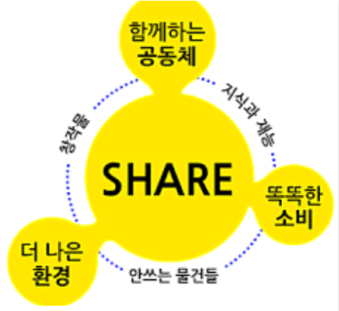
02
프로젝트 소개
나만의 소유에서 모두의 공유로

Slide 6
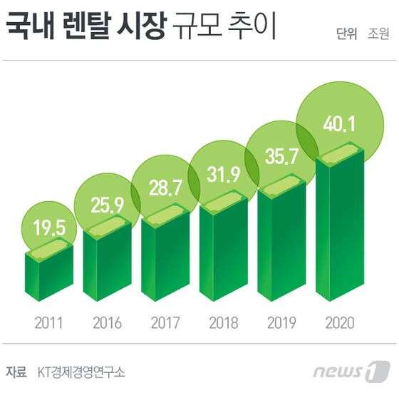

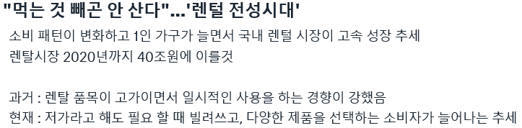
03
기획 의도

Slide 7
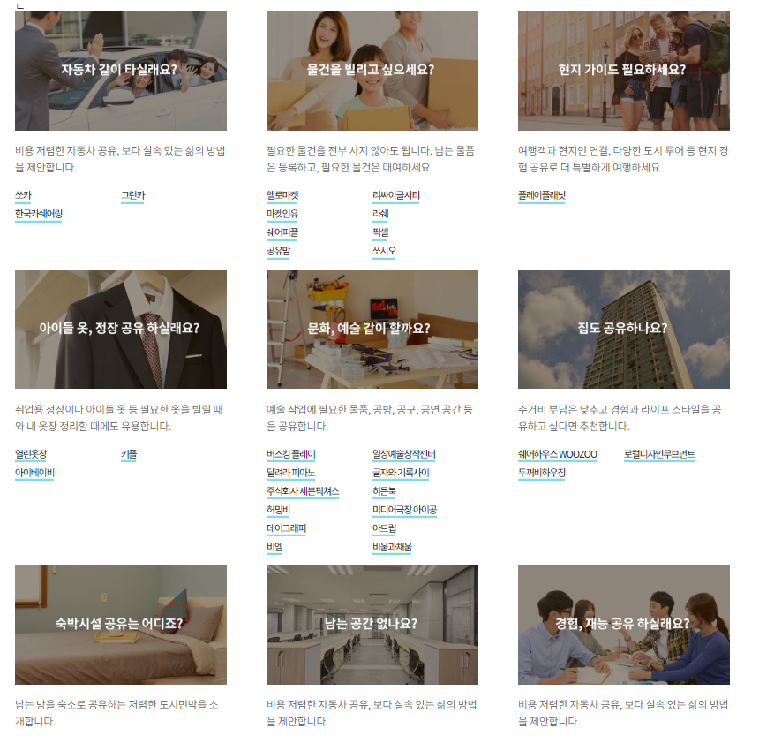



04
유사 프로그램 분석
한정된 물품 카테고리 / 지역
신뢰성 / 안전성 불확실
사이트 수익구조 제한적

Slide 8


05
주요 기능
계정
회원가입(고유ID)
회원관리
( 회원조회,
회원등급관리,
신고관리 )
회원가입
마이페이지
아이디 / 비밀번호 찾기
로그인
로그아웃

Slide 9
05
주요 기능
물품등록
등록 요청 관리
( 요청 글 조회, 요청 글 이동,
요청 글 처리 )
등록 현황
( 등록 승인, 등록 조회,
등록 수정 요청 글 조회 )
물품 등록 신청
( 물품 상세 정보 입력
물품 등록 금액 및 기간 입력
등록약관 및 최종 신청 )

Slide 10
05
주요 기능
물품 대여
물품 대여 신청
( 물품 상세 정보 조회,
신청 페이지, 신청 내역 )
렌탈 조회
( 조회 필터, 조회 내용,
렌탈 기간 관리)

Slide 11
05
주요 기능
결제 및
적립금
적립금 현황 및 사용내역
결제 내역 조회
적립금 조회 및 수정
( 등급 별 % 수정)

Slide 12
05
주요 기능
물품관리
발송 관리
배송 조회
검수 ( 검수 기준 관리)

Slide 13
06
역할 분담
최준혁
정민지
차소희
사용자 등록 물품
대여 물품 조회
사용자 정보 수정
적립금 조회
사용자 메인페이지
로그인/회원가입
물품 대여
DB관리
물품 등록 신청
고객 센터
이선우
최병욱
조도연
물품 등록요청 관리
검수 관리
물품 관리
관리자 대여물품관리
게시글 관리
공지사항 관리
관리자 회원관리
수익금 및 환불 관리
기업 매출 관리

Slide 14
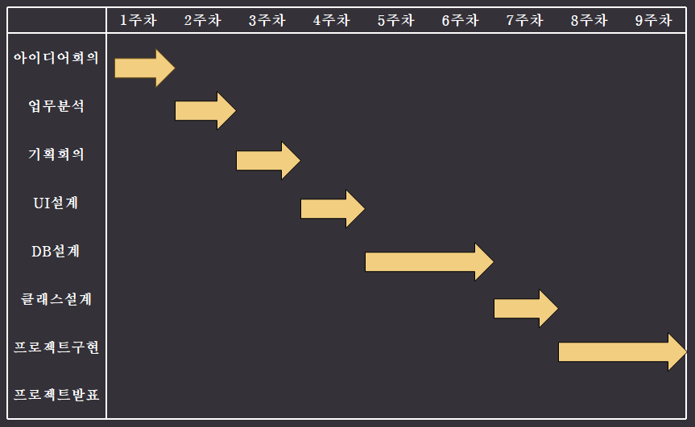
07
개발 환경 및 일정

Slide 15










08
개발 환경 및 일정

Slide 16
Share Things
프로젝트 시연

Slide 17
THANK YOU
DO YOU HAVE
ANY QUESTION?

